Slide 1
Presentatie
Theresialyceum

Slide 2
Oriëntatie
Theorievorming
Ontwerpplan
Experiment
Verwerking
Rapportage
Presentatie
Presentatie
Onderzoekscyclus

Slide 3
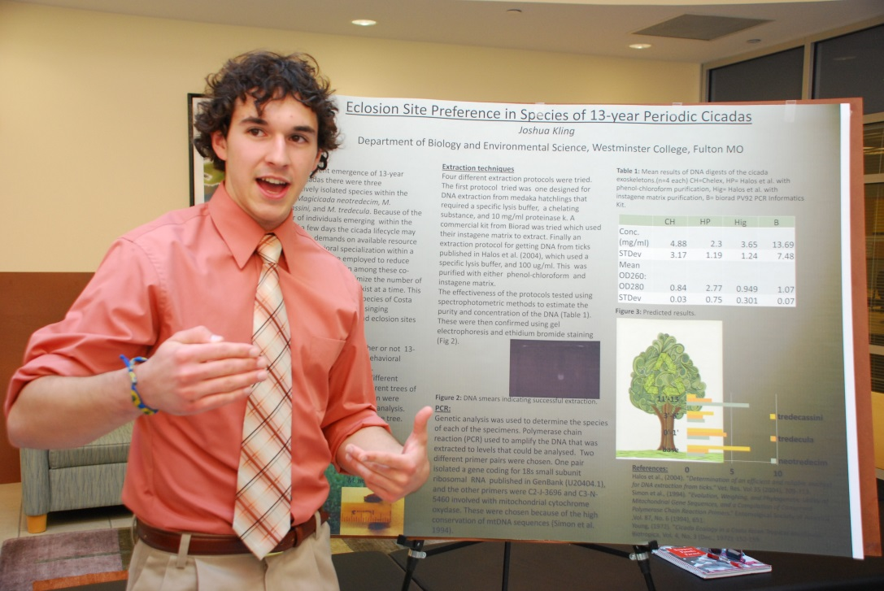
Indeling les
Presenteren.
De presentaties.

Slide 4
Presenteren - Introductie
Goed voorbereid (inhoud, technisch in orde).
Ken je publiek (en stem je erop af).
Afwisselend: filmpje, humor, interactief, ...
Niet te lang (5 minuten).
Enthousiast.
Oogcontact.

Slide 5
Presenteren - Inhoud
Vertel wat je gaat vertellen.
Vertel wat je wilt vertellen.
Vertel wat je verteld hebt.

Slide 6
Nu jullie!

Slide 7
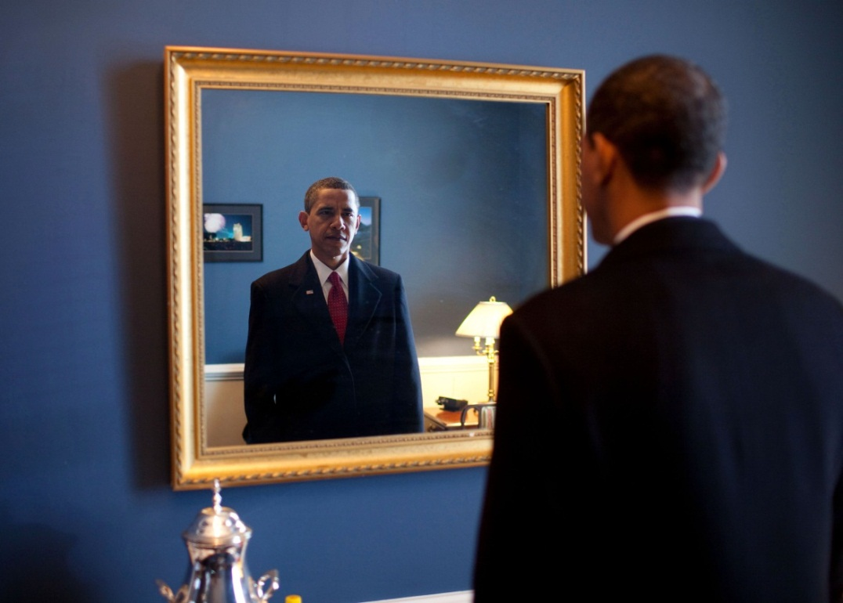
Zelfevaluatie
Wat heb je geleerd?
Vul voor jezelf het evaluatieformulier in.

